Slide 1
Objetos

Slide 2

color
tamaño
peso
estado
Atributos Caracteristicas Propiedades
.
Objeto
saltar
Iluminar
llorar
cortar
Responsabilidades/ Operaciones que pondemos hacer sobre los objetos

Slide 4
¿Cuales atributos y responsabilidades debemos describir?
talle
color
fecha
precio
vender
lavar

Slide 5

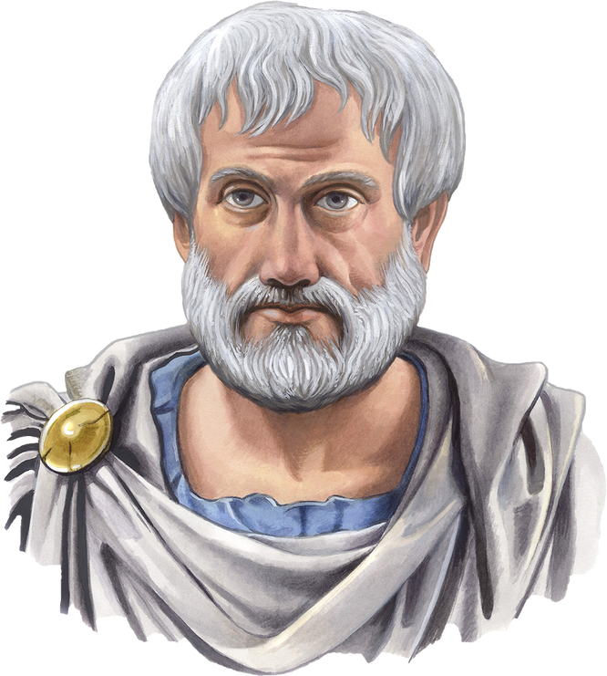
Solo los necesarios según el contexto en el que estemos trabajando
Describir un objeto con sus atributos y responsabilidades ignorando otras
ABSTRACCION
Aristoteles

Slide 6



CONEXTO
OBJETO
ATRIBUTOS
RESPONSABILIDADES

Slide 7
Contexto A
Contexto B
Necesitamos contar la cantidad de
manzanas que tenemos de cada color
Necesitamos seleccionar manzanas para exportar
pudiendo ser solo aquellas cuyo peso unitario sea de 150g y 7 cm de alto

Slide 8
Contexto A
Contexto B
Necesitamos contar la cantidad de
manzanas que tenemos de cada color
Necesitamos seleccionar manzanas para exportar
pudiendo ser solo aquellas cuyo peso unitario sea de 150g y 7 cm de alto
Manzana

Slide 9
Contexto A
Contexto B
Necesitamos contar la cantidad de
manzanas que tenemos de cada color
Necesitamos seleccionar manzanas para exportar
pudiendo ser solo aquellas cuyo peso unitario sea de 150g y 7 cm de alto
Manzana

Slide 10
Contexto A
Contexto B
Necesitamos contar la cantidad de
manzanas que tenemos de cada color
Necesitamos seleccionar manzanas para exportar
pudiendo ser solo aquellas cuyo peso unitario sea de 150g y 7 cm de alto
Manzana
color

Slide 11
Contexto A
Contexto B
Necesitamos contar la cantidad de
manzanas que tenemos de cada color
Necesitamos seleccionar manzanas para exportar
pudiendo ser solo aquellas cuyo peso unitario sea de 150g y 7 cm de alto
Manzana
Manzana
color

Slide 12
Contexto A
Contexto B
Necesitamos contar la cantidad de
manzanas que tenemos de cada color
Necesitamos seleccionar manzanas para exportar
pudiendo ser solo aquellas cuyo peso unitario sea de 150g y 7 cm de alto
Manzana
Manzana
color
peso

Slide 13
Contexto A
Contexto B
Necesitamos contar la cantidad de
manzanas que tenemos de cada color
Necesitamos seleccionar manzanas para exportar
pudiendo ser solo aquellas cuyo peso unitario sea de 150g y 7 cm de alto
Manzana
Manzana
color
peso
altura
mover
seleccionar

Slide 14


Slide 15

Ejercicio
Identificar las clases de objetos del contexto planteado y describir los atributos y responsabilidades necesarios utilizando los pasos propuestos por Rumbaugh.

Slide 16



La aplicación de música online cuenta con álbumes de los cuales se muestra su nombre, foto y año de lanzamiento. Los álbumes lo podemos guardar en favoritos. De cada canción se conoce su título y duración en segundos y cualquier canción la podemos reproducir y pausar en cualquier momento.
La aplicación cuenta además con usuarios, de los que se sabe su nombre de usuario (unívoco), su estado (habilitado, prueba gratis o suspendido), contraseña y nro de tarjeta ya que todos los meses se intenta cobrar a los mismos.
Album
Canción
Usuario
nombre
foto
año
titulo
duración
nombre
estado
contraseña
tarjeta
guardar
reproducir
pausar
cobrar

Slide 17
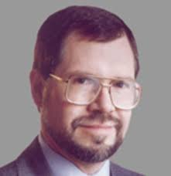
Identificar las clases de objetos
Retener clases de objetos candidatas
Preparar un diccionario
Identificar los atributos
Retener los atributos correctos
James Rumbaugh
Identificar las responsabilidades
Retener las responsabilidades correctas

